Slide 1
2 نظرة عامة على اختبار الكشف عن فيروس كورونا-سارس-2

Slide 2
إخلاء المسؤولية
منصة تعلم الأمن الصحي لمنظمة الصحة العالمية - مواد تدريبية
هذه المواد التدريبية لمنظمة الصحة العالمية محفوظة © منظمة الصحة العالمية 2022. كل الحقوق محفوظة.
يخضع استخدامك لهذه المواد لـ «شروط استخدام منصة تعلم الأمن الصحي لمنظمة الصحة العالمية، المواد التدريبية»، التي وافقت عليها عند تنزيلها والمتاحة على منصة تعلم الأمن الصحي على الرابط: https: //extranet.who. int / hslp.
وفي حالة تكييف محتويات هذه المواد أو تعديلها أو تغييرها أو ترجمتها أو تنقيحها بأي شكل من الأشكال، لا تجوز الإشارة ضمناً إلى ارتباط منظمة الصحة العالمية بأي شكل بهذه التعديلات ولا يجوز استخدام اسم منظمة الصحة العالمية أو شعارها في تلك المواد المعدَّلة.
وعلاوة على ذلك، يرجى إبلاغ منظمة الصحة العالمية بأي تعديلات تطرأ على هذه المواد التي تستخدمها علانية وذلك لأغراض حفظ السجلات والتطوير المستمر من خلال البريد الإلكتروني ihrhrt@who.int.

Slide 3
أهداف التعلم
في نهاية هذه الوحدة، سوف تتمكن من:
شرح دور وسائل التشخيص في رعاية مرضى كوفيد-19
وصف الأنواع الوسائل المختلفة لتشخيص كوفيد-19 وأين يمكن استخدامها.

Slide 4
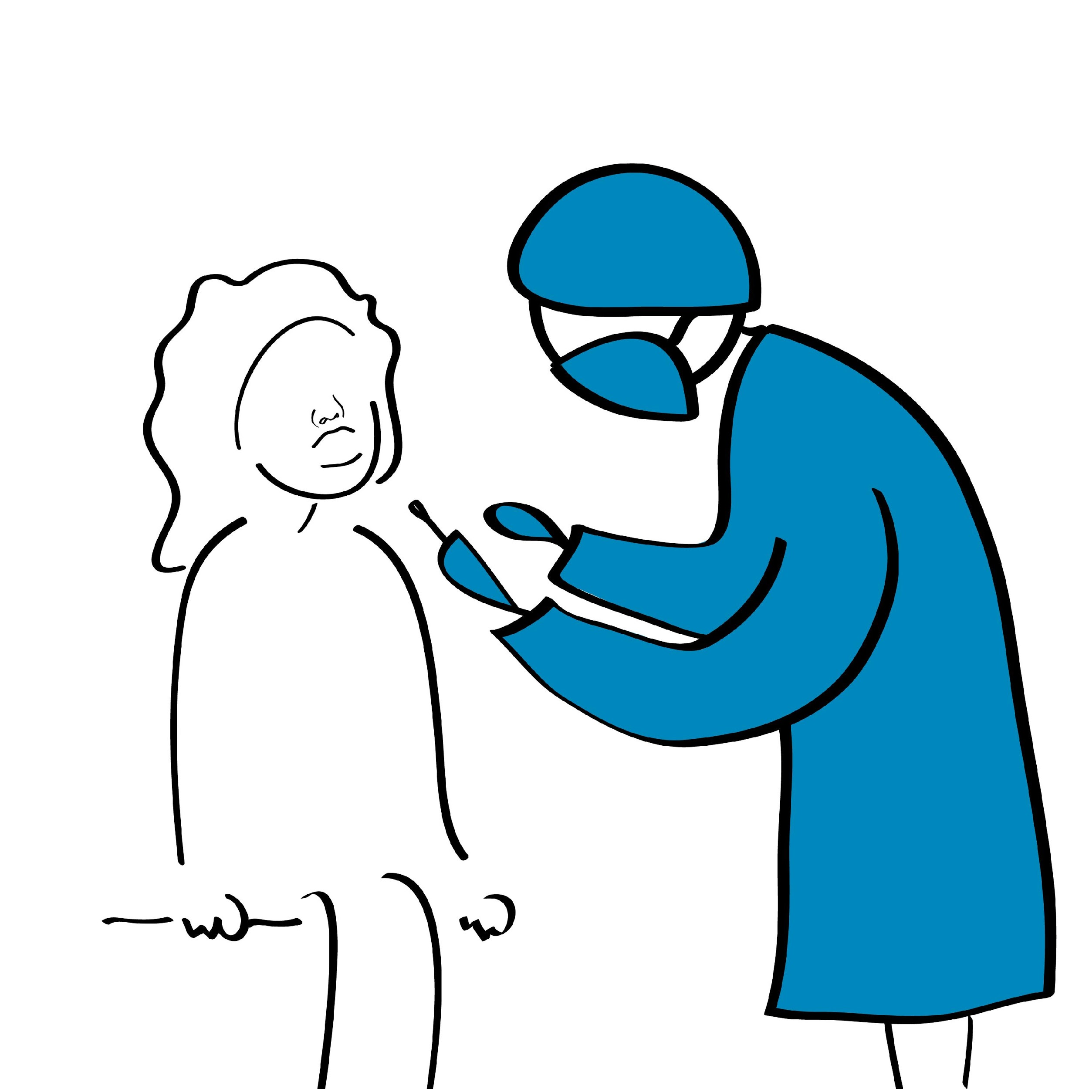
تحليل لحالة كوفيد-19
يمكن الاطلاع على التحليل الحالة في لوحة بيانات المنظمة لمكافحة عدوى كوفيد–19 على الرابط التالي: https://covid19.who.int.
بينما تستمر الجائحة في التكشف مع ظهور متحورات جديدة وانتشارها، تبقى الاختبارات التشخيصية أداة أساسية لمواجهة جائحة كوفيد-19.

Slide 5
وسائل التشخيص في إطار الاستجابة لجائحة كوفيد-19
إن الاختبار التشخيصي عنصر حاسم في الاستجابة لجائحة كوفيد-19، إذ يمكن استخدامه من أجل:
تأكيد الإصابة بالعدوى لدى المرضى الذين يستوفون المعايير السريرية لكوفيد-19.
فحص العدوى لدى الأفراد الذين لا تظهر عليهم أعراض والمعرضين بشدة لخطر الإصابة بالعدوى، بمن فيهم المخالطين (للحالات المؤكدة أو المحتملة) والعاملين في مجال الرعاية الصحية.
إجراء فحص سريع للحالات المشتبه فيها (خاصة في البيئات المجتمعية).
تحديد التعرض (الحالي والسابق) للفيروس من أجل فهم المدى الحقيقي للفاشية، ورسم خريطة للجائحة عبر البلدان ورصد الاتجاهات.

Slide 6
المصطلحات الأساسية
الجسم المضاد
المستضد
الجسم المضاد هو بروتين (يسمى أيضاً الغلوبولين المناعي) يصنعه جهاز المناعة في الجسم ويمكنه التعرف على مستضد ما واستهدافه من أجل تدميره.
المستضدات هي هياكل جزيئية غريبة يمكن أن تستثير استجابة مناعية.

Slide 7
أنواع الاختبارات المستخدمة في الاستجابة لكوفيد-19 (1)
النوع | الهدف | الاستخدام | الأسلوب | الموقع
الاختبارات الجزيئية (مقايسات اختبار تفاعل البوليميراز التسلسلي) | المواد الجينية الفيروسية | الكشف عن العدوى الحالية بفيروس كورونا-سارس-2* | تضخيم كميات صغيرة من الجينوم الفيروسي (الرنا) حتى بلوغ مستويات يمكن يمكن الكشف عنها. | في المختبر أو بالقرب من المريض
اختبارات المستضدّات | البروتينات الفيروسية | الكشف عن العدوى الحالية بفيروس كورونا-سارس-2* | الكشف عن المستضدات على شريط اختبار يسبب تغيّر اللون (على سبيل المثال، الاختبار التشخيصي السريع للكشف عن الملاريا) | مركز الرعاية
اختبار الأجسام المضادة | الأجسام المضادة التي تتكوّن لدى المرضى استجابة للعدوى | تقييم الإصابات السابقة بالعدوى | الكشف عن الأجسام المضادة على شريط اختبار¹ أو في اختبار يسبب تغيراً ملحوظاً في اللون، يمكن الكشف عنه يدوياً أو باستخدام أداة | في المختبر أو في مركز الرعاية§
*صُمّمت بعض الاختبارات أيضاً للكشف عن طفرات محددة من الفيروس وتحديد المتحورات. وهي ليست اختبارات تشخيصية ولكنها قد تكون مفيدة في رصد المتحورات ضمن استراتيجية رصد المتحورات في بلد ما.
§ استناداً إلى البينات الحالية، توصي المنظمة بأن يكون استخدام هذه الاختبارات الجديدة للتشخيص المناعي في مراكز الرعاية مقتصراً على مرافق البحوث فقط. وينبغي عدم استخدامها في أي مكان آخر، بما في ذلك لاتخاذ القرارات السريرية، حتى تتوفر البينات الداعمة لاستخدامها لمؤشرات محددة. منظمة الصحة العالمية. نصائح بشأن استخدام اختبارات التشخيص المناعي لكوفيد-19 في مراكز الرعاية. متاح على الرابط التالي: https://www.who.int/publications/i/item/advice-on-the-use-of-point-of-care-immunodiagnostic-tests-for-covid-19-scientific-brief

Slide 8
أنواع الاختبارات المستخدمة في الاستجابة لكوفيد-19 (2)
تمثيل تخطيطي مبسّط للأجسام المضادة البشرية، ولبروتينات فيروس كورونا-سارس-2 المكتشفة عن طريق الاختبارات التشخيصية السريعة للكشف عن المستضدات
الأجسام المضادة البشرية الخاصة بالفيروسات، التي تُكتشف عن طريق اختبارات الأجسام المضادة
البروتينات الفيروسية المكتشفة عن طريق اختبارات المستضدات (الاختبارات التشخيصية السريعة للكشف عن المستضدات)
المستضدات الفيروسية لفيروس كورونا-سارس-2
الأجسام المضادة البشرية

Slide 9
أنواع الاختبارات المستخدمة في الاستجابة لكوفيد-19 (3)
أنواع الاختبارات الأخرى:
النوع | الهدف | الاستخدام | الأسلوب | الموقع
التسلسل | المواد الجينية الفيروسية | تحديد المتحورات: الكشف عن طفرات الفيروس في العينات الإيجابية لفيروس كورونا-سارس-2 | تضخيم وتسلسل جزء أو كل الجينوم الفيروسي (الرنا) لتحديد تركيبته (تسلسل الرنا) | مختبر متخصص
الزرع | الفيروس | تقييم تأثير الأدوية أو الأجسام المضادة على نمو الفيروس | زراعة الفيروس لإجراء اختبارات متخصصة (ردة الفعل ضد الأجسام المضادة على سبيل المثال) | مختبر متخصص

Slide 10
اختبار التشخيص السريع للكشف عن مستضدات فيروس كورونا-سارس-2
سهل الأداء ويعطي نتيجة سريعة.
يستخدمه عاملون مدربون أو أفراد، بما يتوافق تماماً مع تعليمات الجهات المصنِّعة.
من المهم اتباع التعليمات المحددة للاختبار، إذ قد تختلف الكواشف والإجراءات، بما في ذلك فترات الحضانة، بين الاختبارات المختلفة.

Slide 11
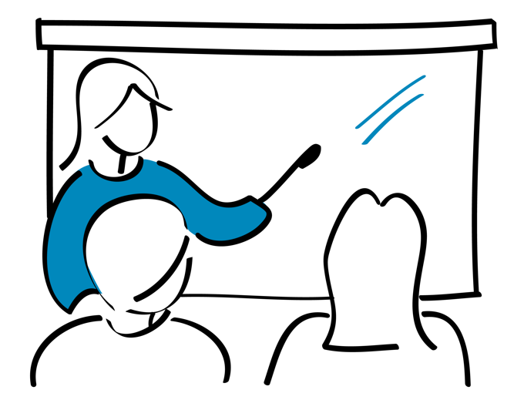
النقاط الرئيسية
إن الاختبار التشخيصي له أهمية بالغ في تأكيد تشخيص كوفيد-19 وفحص المخالطين الذين لا تظهر عليهم أعراض لحالات كوفيد-19 المؤكدة أو المحتملة.
تستخدم الاختبارات التشخيصية السريعة للكشف عن مستضدات فيروس كورونا-سارس-2 للكشف عن البروتينات الفيروسية، وبالتالي عدوى فيروس كورونا-سارس-2 الحالية.
يمكن استخدام الاختبارات التشخيصية السريعة للكشف عن مستضدات فيروس كورونا-سارس-2 في مركز الرعاية مع توفر حد أدنى من المعدات.

Slide 12
أسئلة؟

